Slide 1
Видеокурс от Megafon + курсовой проект
Финальный проект
Кельдибеков С. А.
2022.г.

Slide 2
Задача.
Построить алгоритм, который для каждой пары пользователь-услуга определит вероятность подключения услуги.
Данные
В качестве исходных данных предоставлена информация об отклике абонентов на предложение подключения одной из услуг ( data_train.csv/data_test.csv).
Каждому пользователю может быть сделано несколько предложений в разное время, каждое из которых он может или принять, или отклонить.
Отдельным набором данных будет являться нормализованный анонимизированный набор признаков, характеризующий профиль потребления абонента (features.csv). Эти данные привязаны к определенному времени, поскольку профиль абонента может меняться с течением времени.

Slide 3
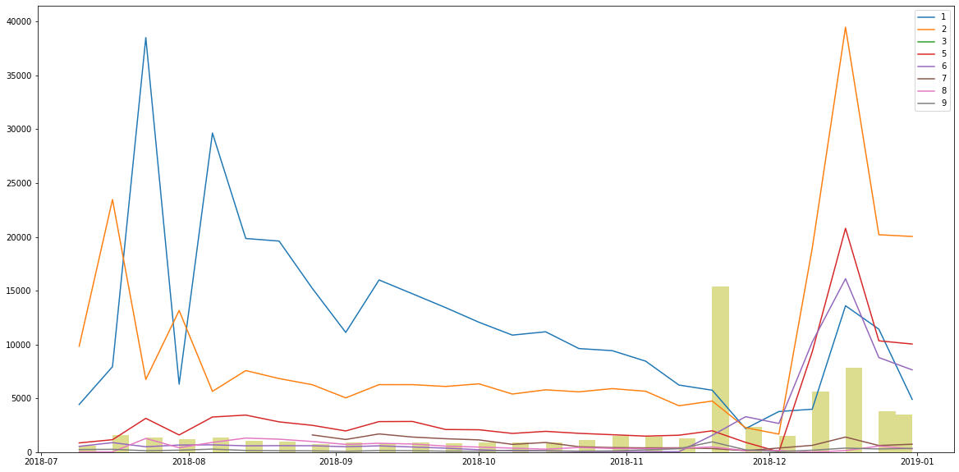
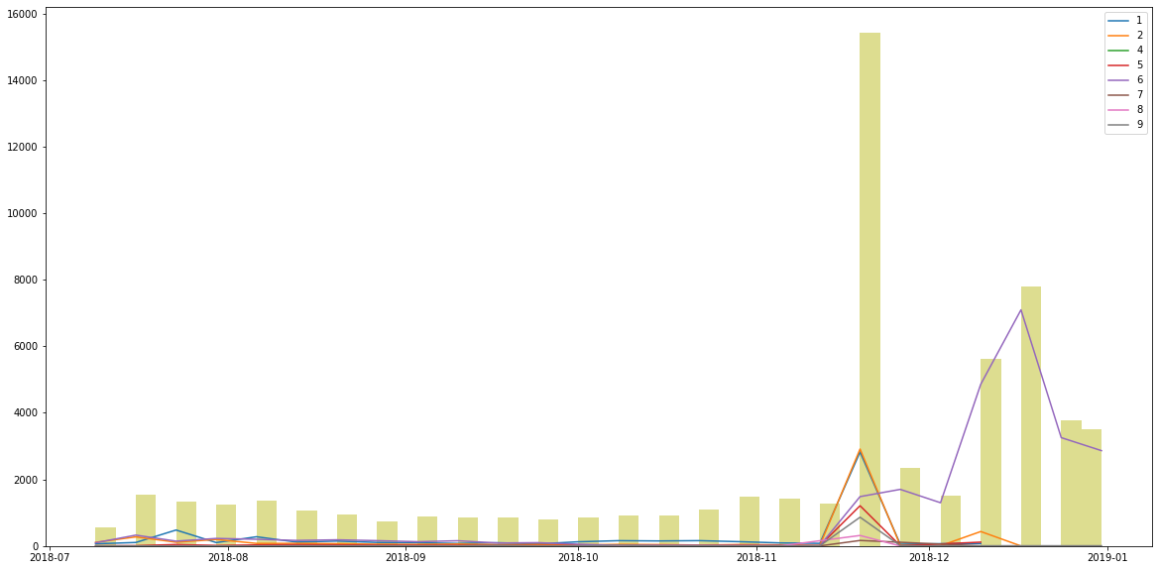
Анализ данных
Из графика видно:
Чаще всего предлагают услуги 1 и 2.
Количество взаимодействий с пользователями постепенно уменьшается, с июля по ноябрь.
В середине декабря имеется всплеск активности, по всей видимости из-за новогодних акций.
Количество положительных откликов вплоть до конца ноября практически не меняется.
19-10-2018 — большое к-во абонентов подключивших услуги (видимо сработала акция).
Количество предложений услуг
Количество положительных откликов

Slide 4
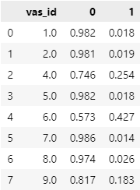
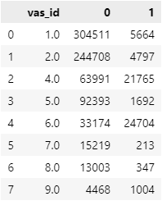
Анализ данных
Популярность услуг
vas_id — код услуги
0 – Отклоненные предложения.
1 – Принятые предложения.
В процентах
Абсолютное значение
Вывод:
Из всего списка услуг наибольшей популярностью пользуются услуги 4 и 6.

Slide 5
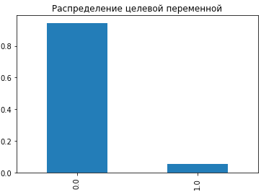
Подготовка данных
1. Из исходной таблицы с признаками абонентов (features), отсеяны записи по абонентам отсутствующим в data_train/data_test.
2. Выполнено объединение таблиц по id пользователей. При этом учитывался тот факт, в таблице features должна иметься запись о пользователе с датой меньше либо равной записи в таблице data_train/data_test.
3. Данные из обучающего набора разделены на
тренировочную и тестовую выборки.
4. Выполнена балансировка данных (UnderSampling)
на тренировочной выборке. Т.к. в исходном наборе
имеется очень сильный дисбаланс классов.
5. Собран pipLine для обучения модели.

Slide 6
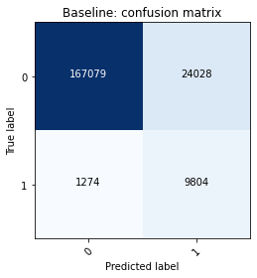

Выбор модели.
В рамках работы было опробовано две модели: Catboost и LigthAutoMl ('lgb_tuned', 'cb_tuned'). Обе модели показали очень близкое качество.
Lama: Confusion matrix
Catboost: Confusion matrix

Slide 7
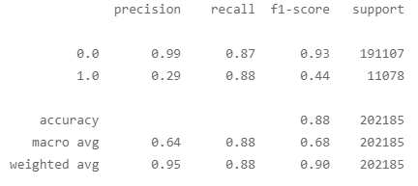
Выбор модели.
В качестве модели для построения финального предсказания была выбрана сatboost. Исходя из того, что при практически одинаковом с lightautoml качестве, catboost обучается быстрее.
Результирующее качество обучения.

Slide 8
Принцип составления индивидуальных предложений для абонентов.
При составлении индивидуальных рекомендаций, к предсказаниям модели следует добавлять ряд бизнес-ограничений.
Например:
Установить минимальный порог вероятности положительного отклика от клиента. Если вероятность положительного отклика ниже этого порога, то предлагать услугу не стоит.
Проверить имеется ли уже услуга в списке подключенных услуг абонента.
Проверить, когда было последнее взаимодействие с клиентом. Если с клиентом уже было неудачное взаимодействие в течение последнего месяца - двух, то предлагать ему новую услугу скорее всего не стоит, т.к. это может уменьшит лояльность клиента.

